Slide 1


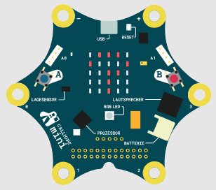

Lärm-O-Meter für das Klassenzimmer
Fortgeschrittene
Entwickle ein Programm welches die Aktuelle Lautstärke misst. Sobald eine festgelegte maximale Lautstärke überschritten wird soll dies signalisiert werden.

Slide 2
Ursprüngliche Idee
Lärm-O-Meter fürs Klassenzimmer
https://www.heise.de/make/artikel/Laerm-O-Meter-fuers-Klassenzimmer-3879235.html?seite=3

